Slide 1

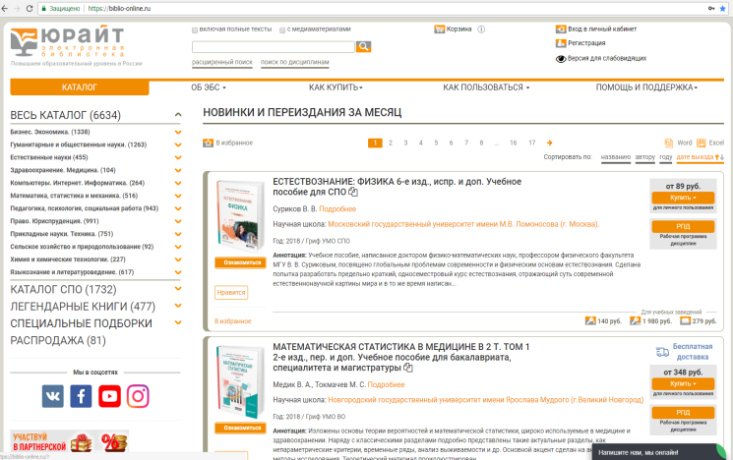
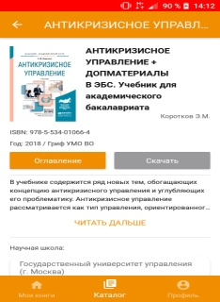
ЭБС Юрайт для студентов
Как пройти тестирование

Slide 2
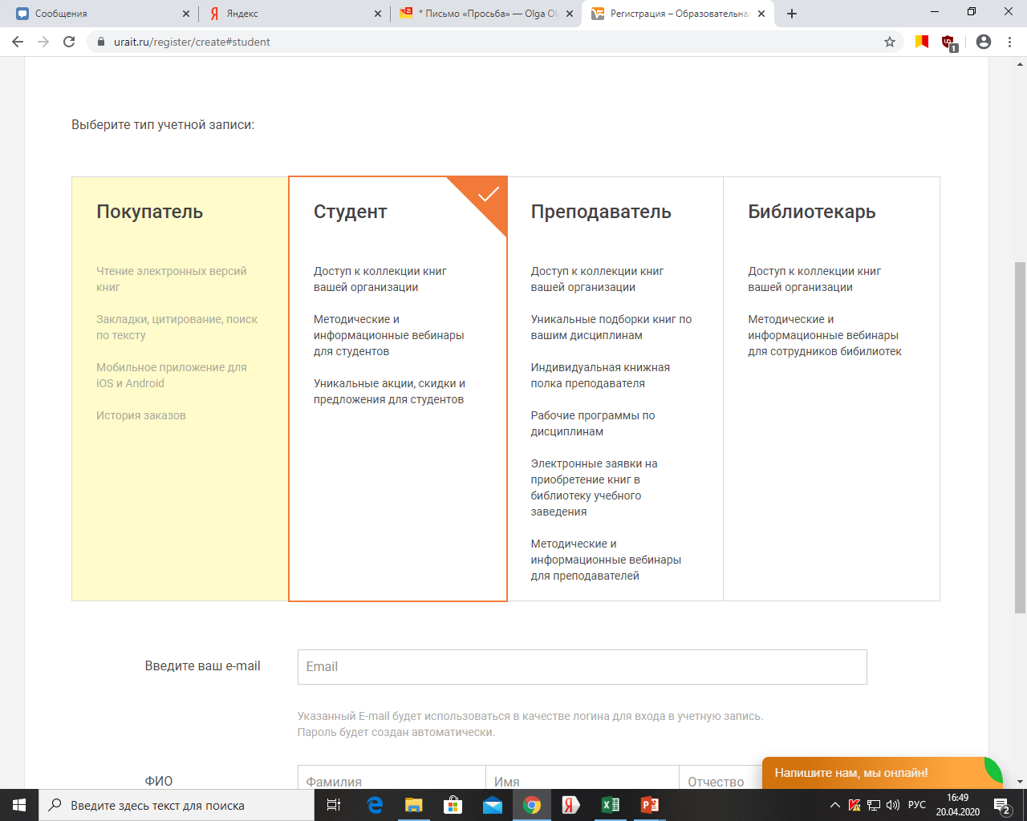
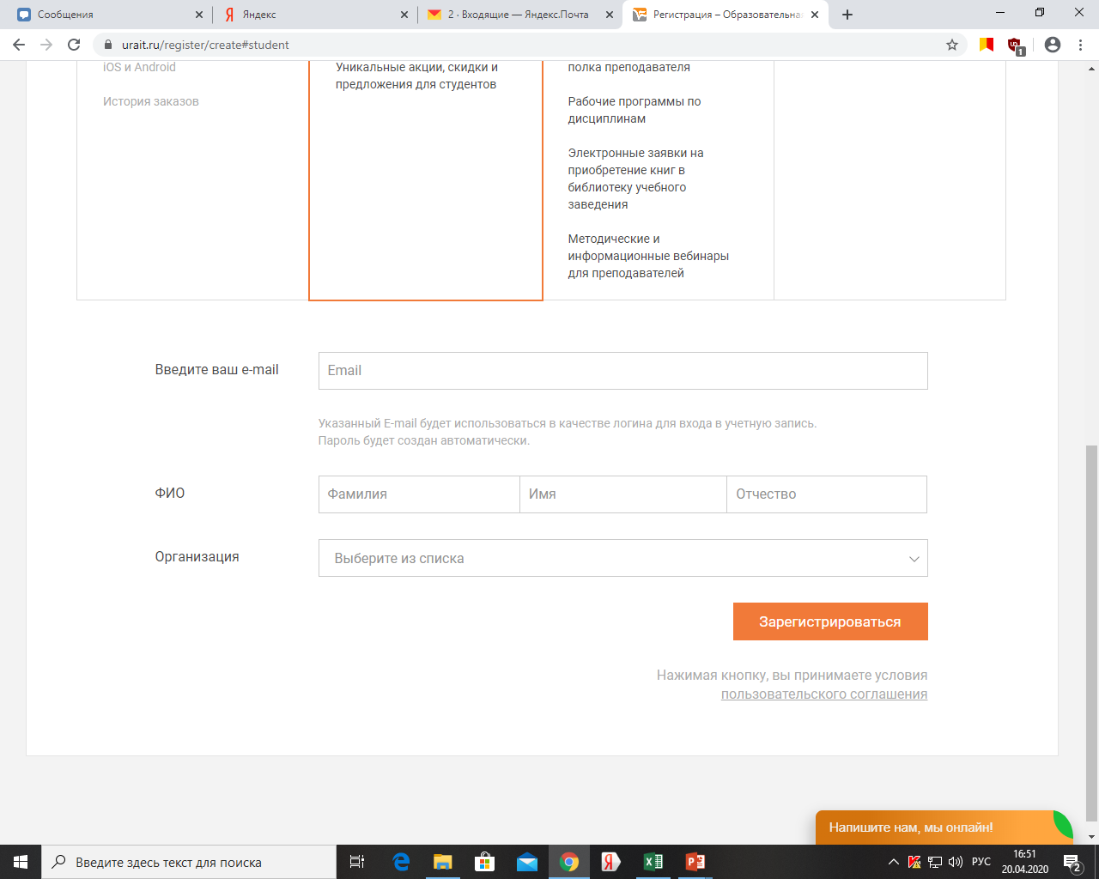

1. Зарегистрируйтесь и авторизуйтесь на образовательной платформе Юрайт
(https://urait.ru/register/create#student )
Для регистрации выберете тип учетной записи: «Студент»
Укажите свою электронную почту
Заполните поля с ФИО
Обязательно выберите свое учебное заведение : Кунгурский сельскохозяйственный колледж
Для авторизации пройдите по ссылке из письма, которое придет на вашу почту
Подтвердите, что вы студент: зайдите в свой Личный кабинет.

Slide 3
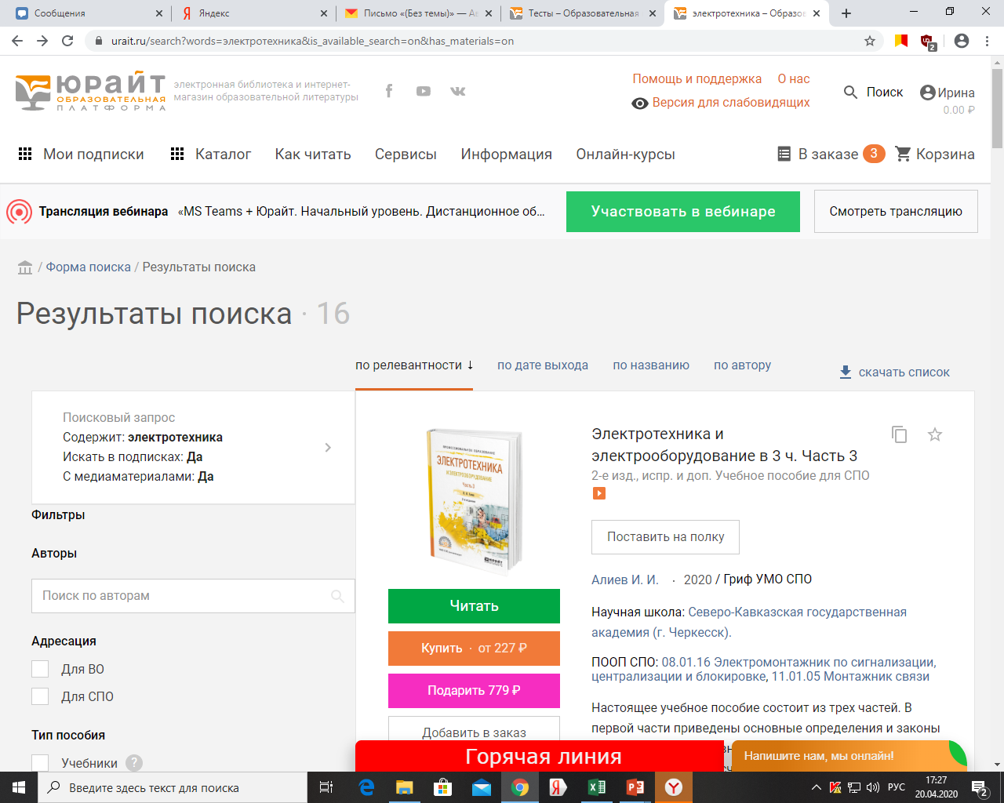

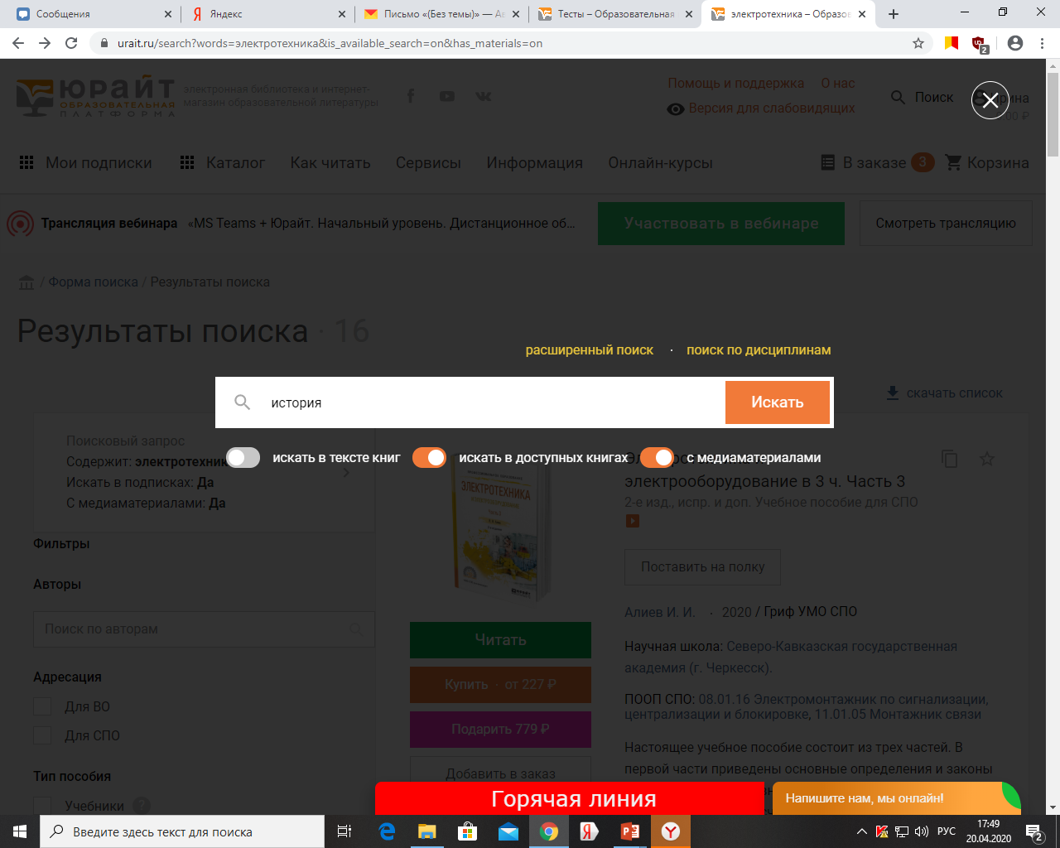
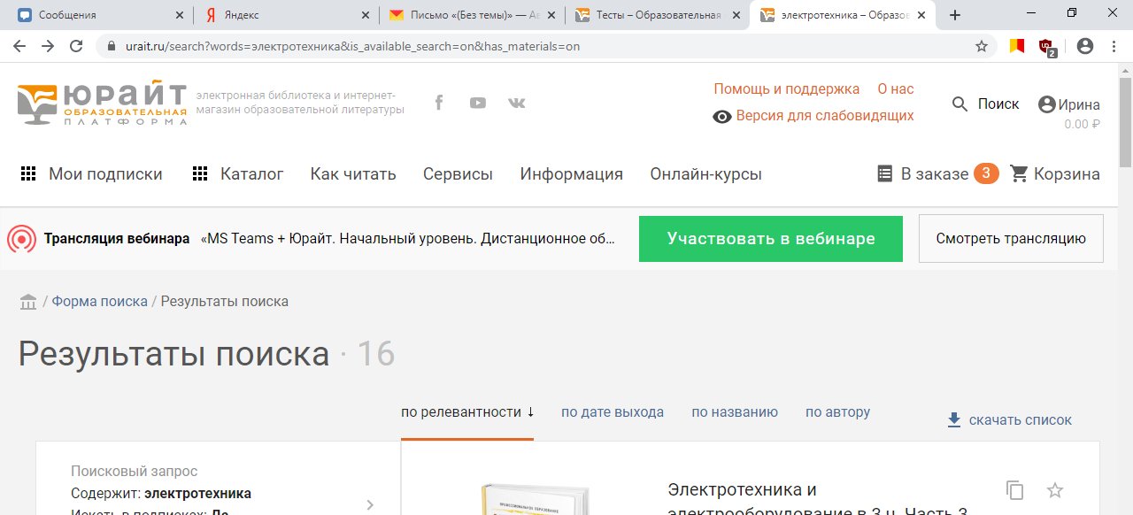
2.Найдите интересующий учебник
2 вариант
Через каталог
Через систему «поиск»
набрать нужный учебник
Отметить значок «искать в доступных книгах» и с медиаматериалами»

Slide 4
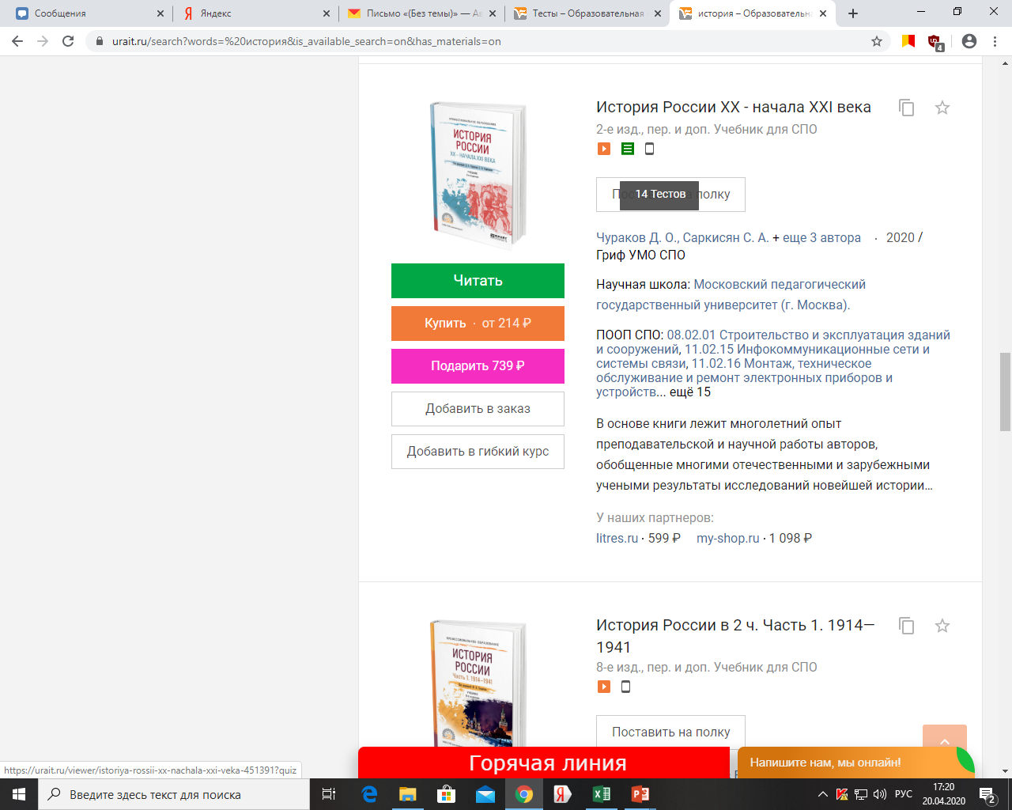
3.Откройте учебник с тестами по вкладке
«читать»

Slide 5
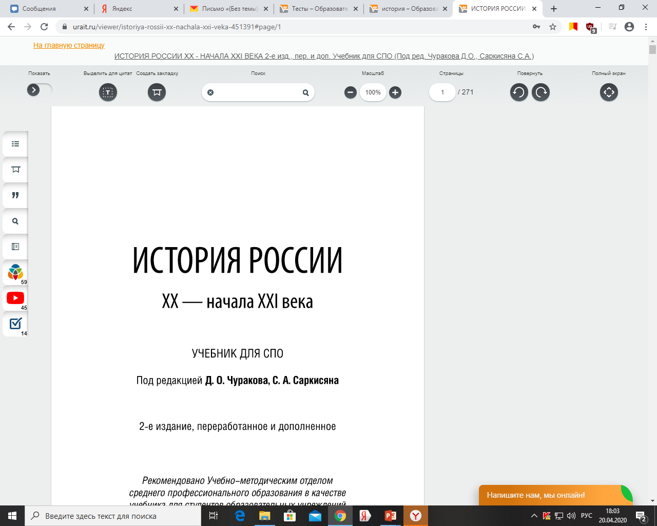

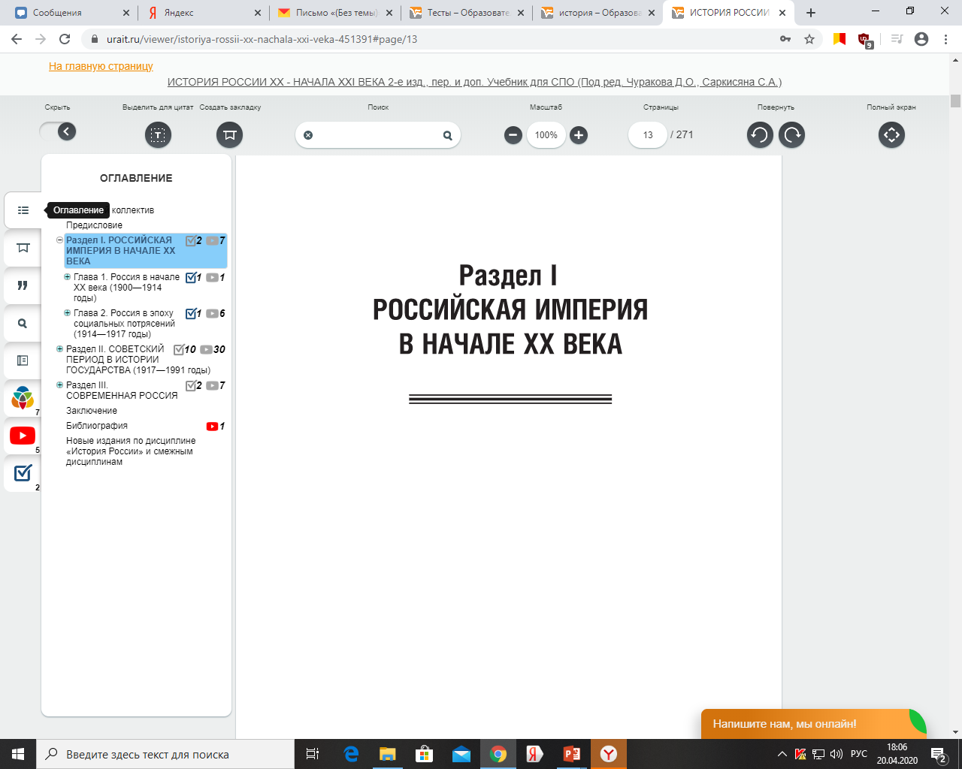
4.Выберите интересующий раздел оглавления в левой части экрана;

Slide 6
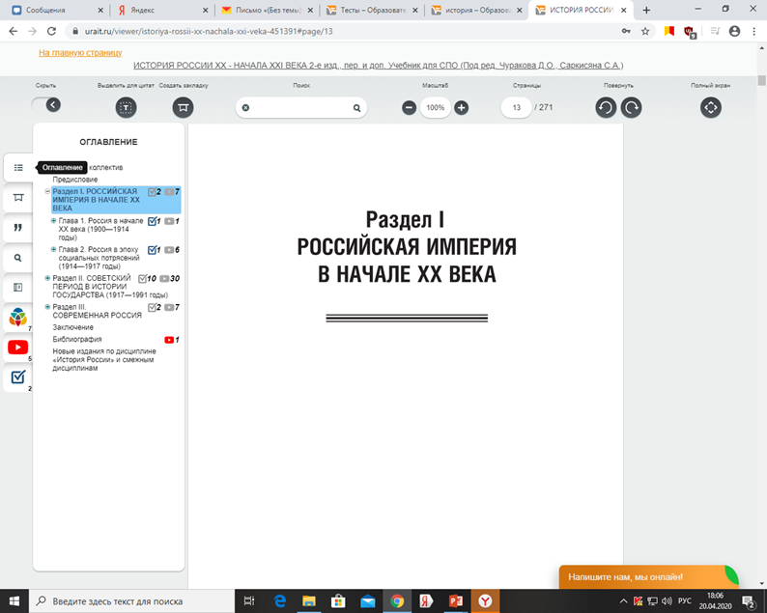
5.Нажмите на значок тестов

Slide 7
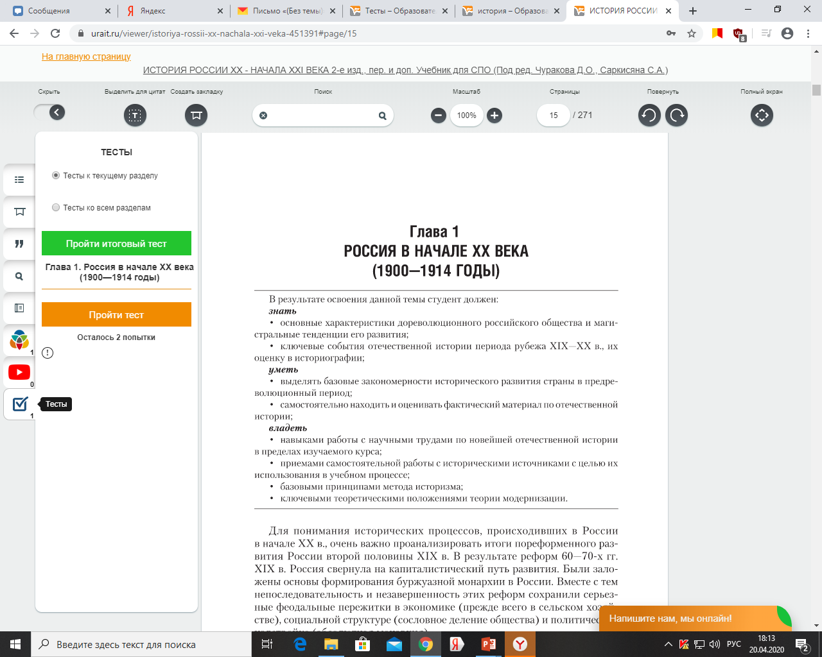
6.Выберите тест из списка

Slide 8
7.Нажмите «Пройти тест».

Slide 9
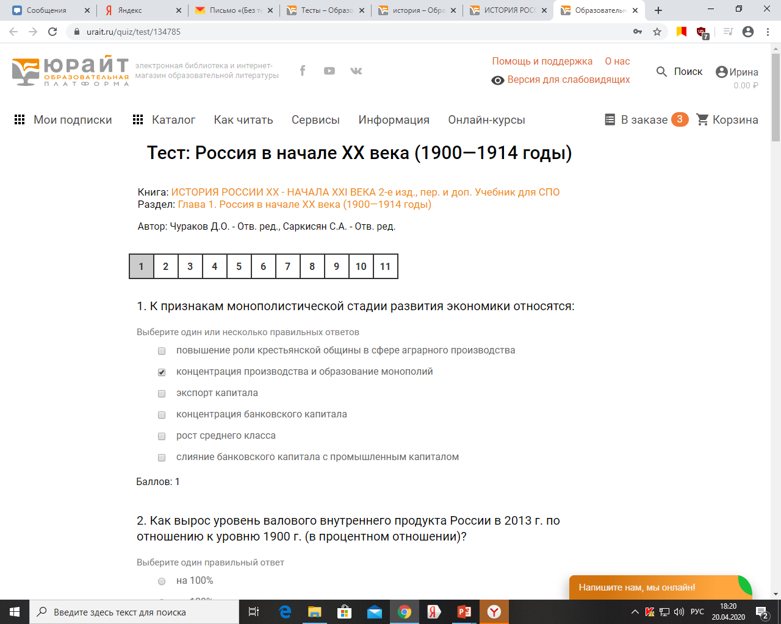
8. Выберете и отметьте правильный
ответ

Slide 10
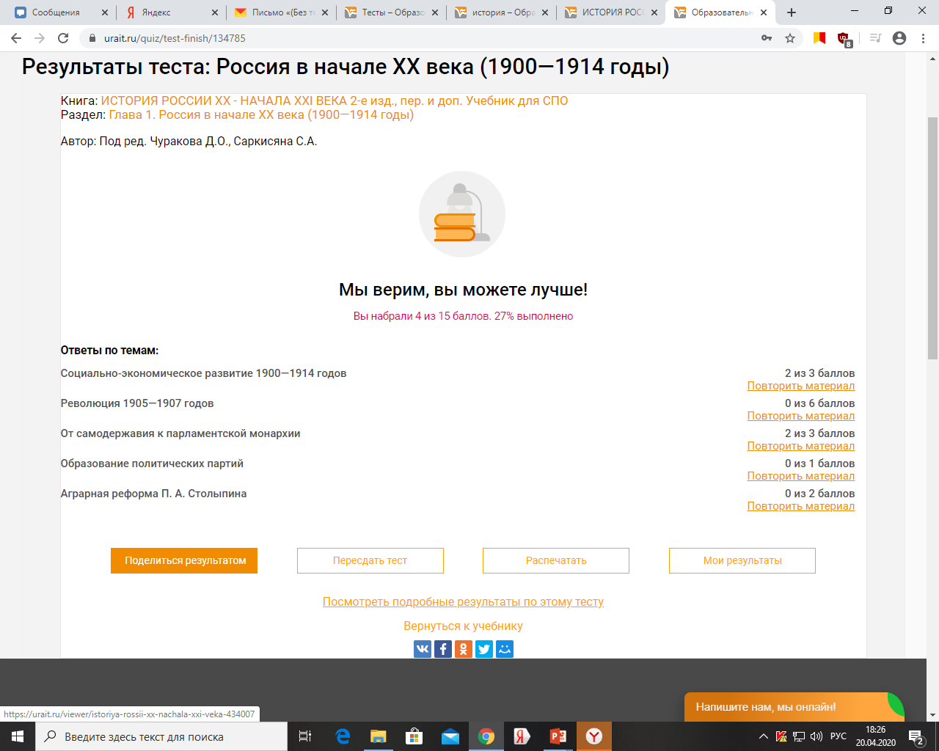
9.Как поделиться результатами с преподавателем
Пройдите тест;
Нажмите «Поделиться результатом»;

Slide 11
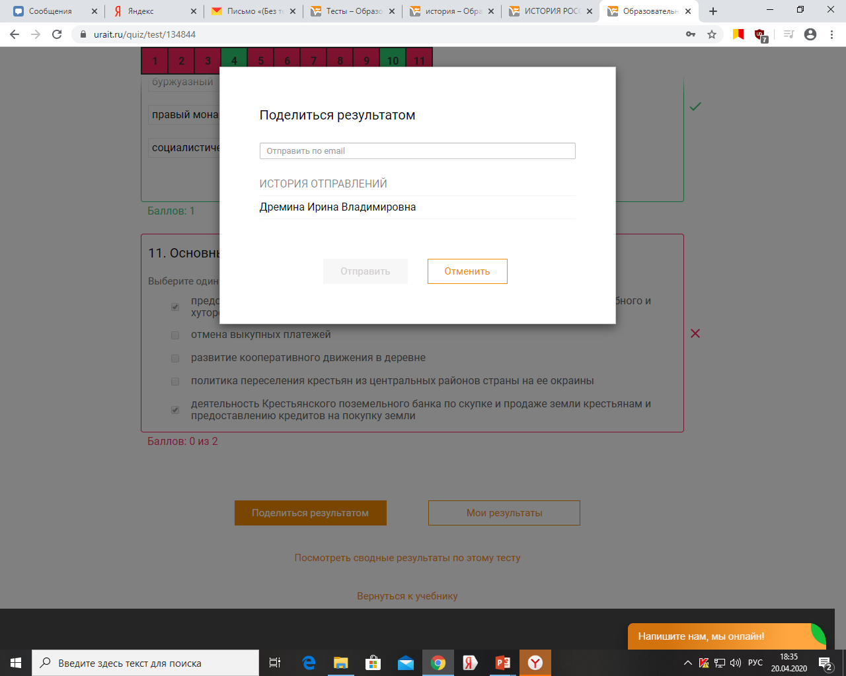
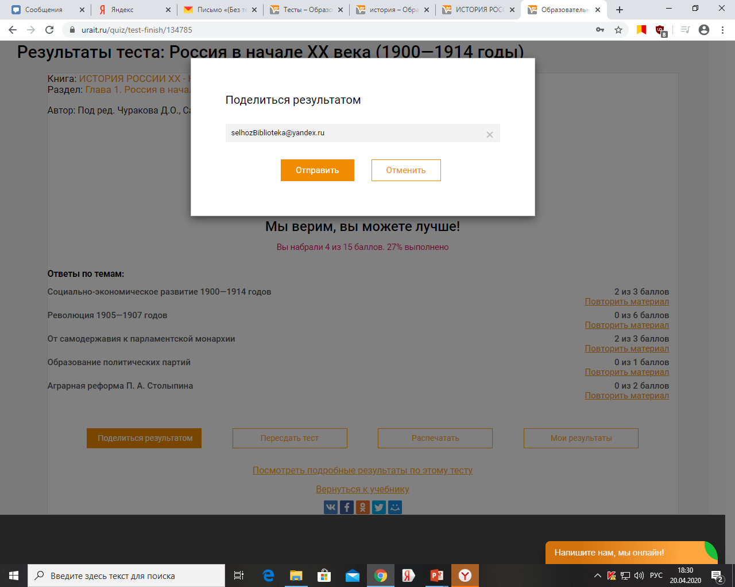
Выберите преподавателя одним
из способов:
Укажите email преподавателя,
Выберите из «Истории отправлений»,
Нажмите «Отправить».

Slide 12
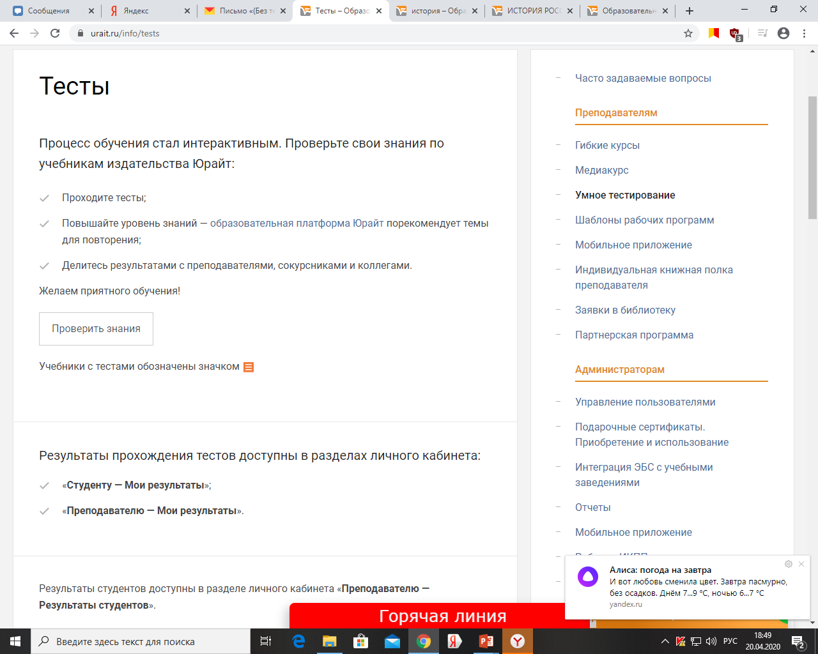

Slide 13

Наши контакты
Мы на связи!
Ответим на все вопросы, решим все проблемы!
Пишите в чат на сайте, на почту ebs@urait.ru
Электронная почта
библиотеки КСХК: selhozBiblioteka@yandex.ru

